Slide 1

Aus Umbrüchen
Aufbrüche machen!
Tanja Reuther
www.neuzeit.co

Slide 2
„Es gibt nichts praktischeres
als eine gute Theorie“
Kurt Lewin

Slide 3
Was ist New Work?
Frithjof Bergmann
geb. 24. Dezember 1930 (Weickelsdorf, Sachsen) - gest. 23. Mai 2021 in (Ann Arbor, Michigan)
Frithjof Bergmann war ein Philosoph und Sozialtheoretiker, der für sein Konzept
der „Neuen Arbeit“ bekannt ist. Er vertrat die Idee, dass traditionelle Arbeitsstrukturen
überholt sind und dass Menschen ein erfülltes Leben führen können, wenn sie Arbeit
finden, die sie wirklich begeistert.
Bergmann betonte die Bedeutung von Selbstbestimmung, Kreativität und der Nutzung moderner
Technologien, um Arbeit zu dezentralisieren und individueller zu gestalten
Sein Ziel war es, eine Arbeitswelt zu schaffen, in der Menschen mehr Freiheit
und Zufriedenheit finden

Slide 4
Niklas Luhmann
1927 (Lüneburg) – 1998 (Oerlinghausen), deutscher Soziologe
Niklas Luhmanns Systemtheorie beschreibt die Gesellschaft als ein komplexes Netz von Systemen,
die aus Kommunikation bestehen
Jedes dieser Systeme, wie z.B. Wirtschaft, Politik oder Recht, hat seine eigene Logik und Regeln.
Diese Systeme interagieren miteinander, aber sie bleiben eigenständig und funktionieren nach
ihren eigenen Prinzipien
Luhmanns Ansatz betont, dass diese Systeme nicht von einzelnen Menschen gesteuert werden,
sondern durch ihre interne Kommunikation und Struktur bestimmt sind

Slide 5
Intrinsify – Für wirksame Arbeit
2010 starten Lars Vollmer und Mark Poppenborg in blutiger Naivität den Thinktank intrinsify.
intrinsify ist inzwischen ein Unternehmen, das zu Arbeit, Führung und Organisationsentwicklung veröffentlicht, ausbildet und berät.
Intrinsify geht es nicht um Veränderung zum Selbstzweck.
Intrinsify steht für Leistung, eine freie Marktwirtschaft, eine liberal-demokratische Gesellschaft, technologischen Fortschritt und für das Subsidiaritätsprinzip.
Sie verstehen sich als Aufklärer. Aufklärung erzeugt Eigenverantwortung, fördert Vielfalt und eröffnet (Denk-) Möglichkeiten und schließlich Fortschritt.
Prof. Dr. Lars Vollmer -1971 (Lüdenscheid), aufgewachsen in Elze, zwischen Hannover und Hildesheim.
Unternehmer, Redner, Autor
Lars Vollmer hat sich auf Themen rund um die moderne Arbeitswelt und Unternehmensführung spezialisiert.
Er ist bekannt für seine kritische Sicht auf traditionelle Managementmethoden und Hierarchien.
Er setzt sich für neue, agile Arbeitsformen ein, die mehr Autonomie und Selbstorganisation ermöglichen.
Seine Werke und Vorträge regen zum Nachdenken über konventionelle Unternehmensstrukturen an.
Mark Poppenborg - Gütersloh / England
Unternehmer und Autor
Er setzt sich für die Abschaffung starrer Hierarchien und für die Förderung von Selbstorganisation und
Eigenverantwortung in Unternehmen ein.
Er plädiert für eine Arbeitswelt, die auf intrinsischer Motivation und sinnvoller Tätigkeit basiert.
Markk Poppenborg hält Vorträge und schreibt über moderne Organisationsformen und die Prinzipien
der Neuen Arbeit.

Slide 6
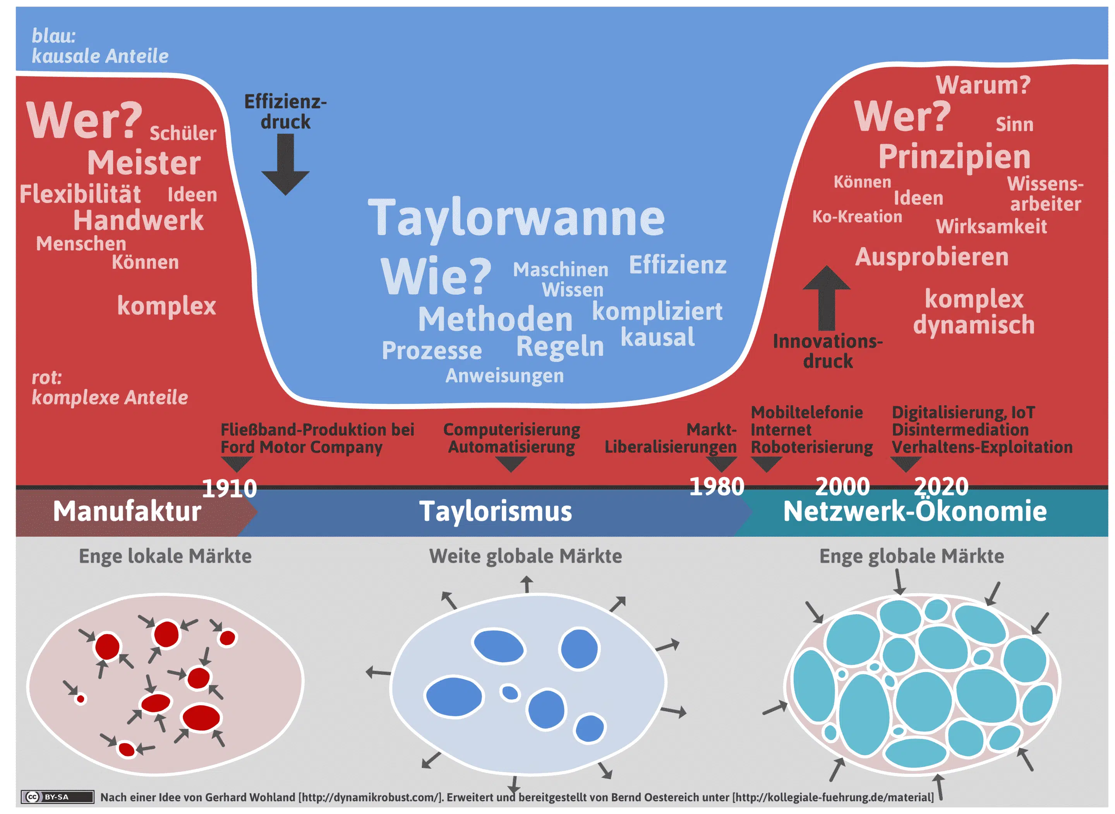
Change Management – Die Veränderung gestalten
Tanja Reuther
Neuzeit

Slide 7


Externe Referenz = Markt und Kunde
Fachkräftemangel
Drohende Insolvenzen
Lieferschwierigkeiten
Mangelnde Qualität
Abwanderung von Kunden etc.
Problem

Slide 8
Kunde

Slide 9
Blaue und rote Welt
Wertschöpfung der Norm
Wertschöpfung der Ausnahme
Vorhersagbar
Währung: Wissen
Beherrschbar durch Wissen, erlernbar; übertragbar
Kausal: wenn…dann…
„Tote“ Probleme: es braucht Energie von außen
Regeln
Fehler = Verschwendung
kompliziert
Nicht vorhersagbar
Währung: Können
Nicht beherrschbar: Auf taugliche Ideen kommen
Kontigent: Es ist wie es ist und es könnte auch anders sein
Soziale Systeme: Folge einer Intension ist nicht absehbar
Prinzipien
Irrtümer = Voraussetzung für Innovation
komplex

Slide 10
Entscheidbare Entscheidungsprämissen
Regelungen, Vorgaben, Richtlinien usw., wie z.B.
Reisekostenrichtlinien, Dienstwagenregelungen
oder Unterschriftenregelungen.
Unentscheidbare Entscheidungsprämissen
ausgesprochene und unausgesprochene
Verhaltensregeln und Gewohnheiten, deren Summe
wir als Kultur bezeichnen.

Slide 11
Prinzipien
Prinzip 1: Lasst den Markt ins Unternehmen
Prinzip 2: Baut Mannschaften
Prinzip 3: Nomadisiert Führung
Prinzip 4: Leistet als Team
Prinzip 5: Lasst Euch selber denken
Prinzip 6: Demokratisiert Euer Wissen
Prinzip 7: Haltet Euch fit

Slide 12
Erfolge nach der Neuorganisation
 | 2015 | 2018 | 2022
Schulbegleitung FSJ | 45 | 25 | 6
Schulbegleitung Fachkräfte/Nichtfachkräfte | 6 | 37 | 68
Erlöse | 925.000,- € | 1.770.000,- € | 2.580.000,-€
Aufträge von Jugendämtern | Nur wenn kein privater etwas anbieten konnte. | Bevorzugt von einer Kommune | Bevorzugt von 3 Kommunen
Wechsel von Mitarbeitenden | Abwanderung zu privaten Trägern | Stabilisierung und vermehrte Neueinstellung | Wechsel von privaten zu uns, teilweise mit Schüler

Slide 13
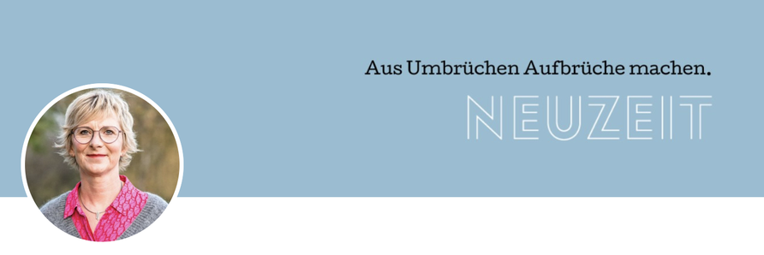
Vielen Dank!
Tanja Reuther
0173 – 26 29 890
www.neuzeit.co

